Slide 1
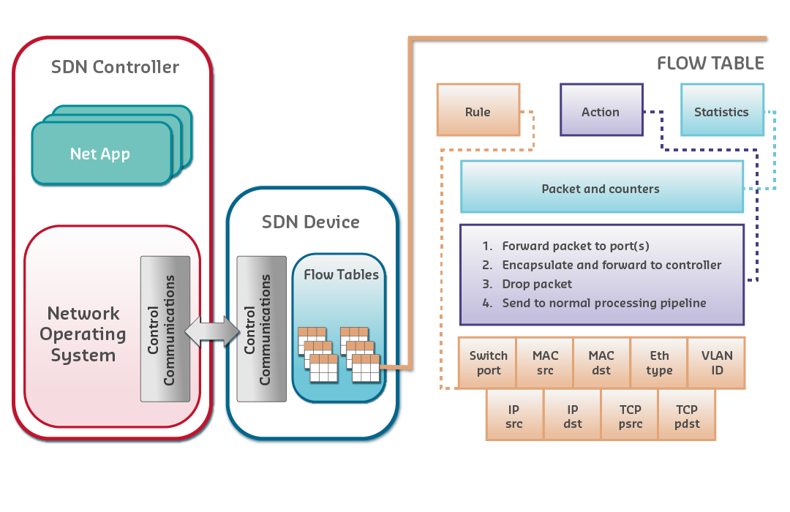
CurtinX SDN1x:SDN:Сеть
В предыдущих разделах мы обсудили, как SDN упрощает аппаратное обеспечение плоскости данных путем разделения функций плоскости управления. Это делает сетевые пересылающие устройства более простыми по сравнению с маршрутизаторами/коммутаторами в традиционных сетях.
Уровень сетевой инфраструктуры плоскости данных состоит из более простых устройств пересылки данных, которые могут динамически программироваться контроллером SDN через южный интерфейс (например, OpenFlow).
Пересылка в SDN основана на потоке.
Коммутаторы потока на уровне инфраструктуры содержат таблицу потоков для пересылки или отбрасывания пакета с помощью пары: действия - правила .
Notes:
1

Slide 2
CurtinX SDN1x:SDN:Сеть
Устройства пересылки на уровне сетевой инфраструктуры бывают следующих типов:
Аппаратные : это готовые легкие коммутаторы потока, такие как Ternary Content Addressable Memory (TCAM) или коммутаторы с поддержкой Open Flow.
Программные: Программные коммутаторы задают новую тенденцию и становятся все более популярными для виртуализированных сетей.
Open vSwitch, Switch Light, OpenFlow Reference и Pica8 - некоторые примеры программных коммутаторов.
Notes:
2

Slide 3
CurtinX SDN1x:SDN:Сеть
В архитектуре SDN, Southbound API формирует интерфейс между контроллером SDN в плоскости управления и сетевой инфраструктурой в плоскости данных.
Southbound API предлагает интерфейс программирования контроллера для программирования коммутатора Open vSwitch в том числе OpenFlow и более тесно связан с устройствами потока.
Он также обеспечивает взаимодействие между коммутаторами потока различных разработчиков.
Notes:
3

Slide 4
CurtinX SDN1x:SDN:Сеть
Два самых популярных Southbound API:
Протокол OpenFlow: популярный API южного направления, который был развернут для коммутаторов потока с поддержкой OpenFlow.
OpenFlow отправляет три типа информационных сообщений на контроллер
Инициирующее сообщение от потокового устройства к контроллеру: когда происходит событие изменения канала или порта.
Статистика потока — информация, генерируемая коммутаторами потока и собираемая контроллером.
Пакетные сообщения.
OVSDB: - это еще один южный API, в первую очередь предназначенный для Open vSwitch.
С OVSDB контроллер SDN может запускать несколько экземпляров Open vSwiches и устанавливать различные политики QoS и т. д., тем самым дополняя OpenFlow.
Notes:
4

Slide 5
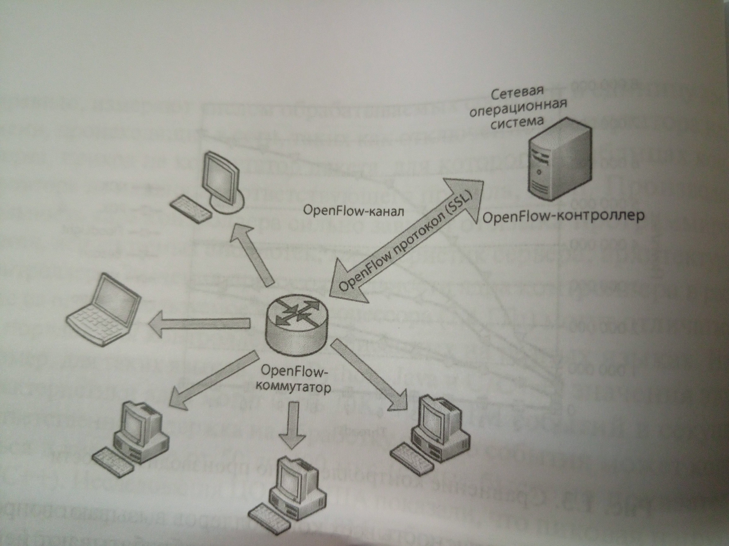
Основные понятия (Р.Л. Смелянский, В.А. Антоненко - Концепции …):SDN:OpenFlow
OpenFlow:
Notes:
5

Slide 6
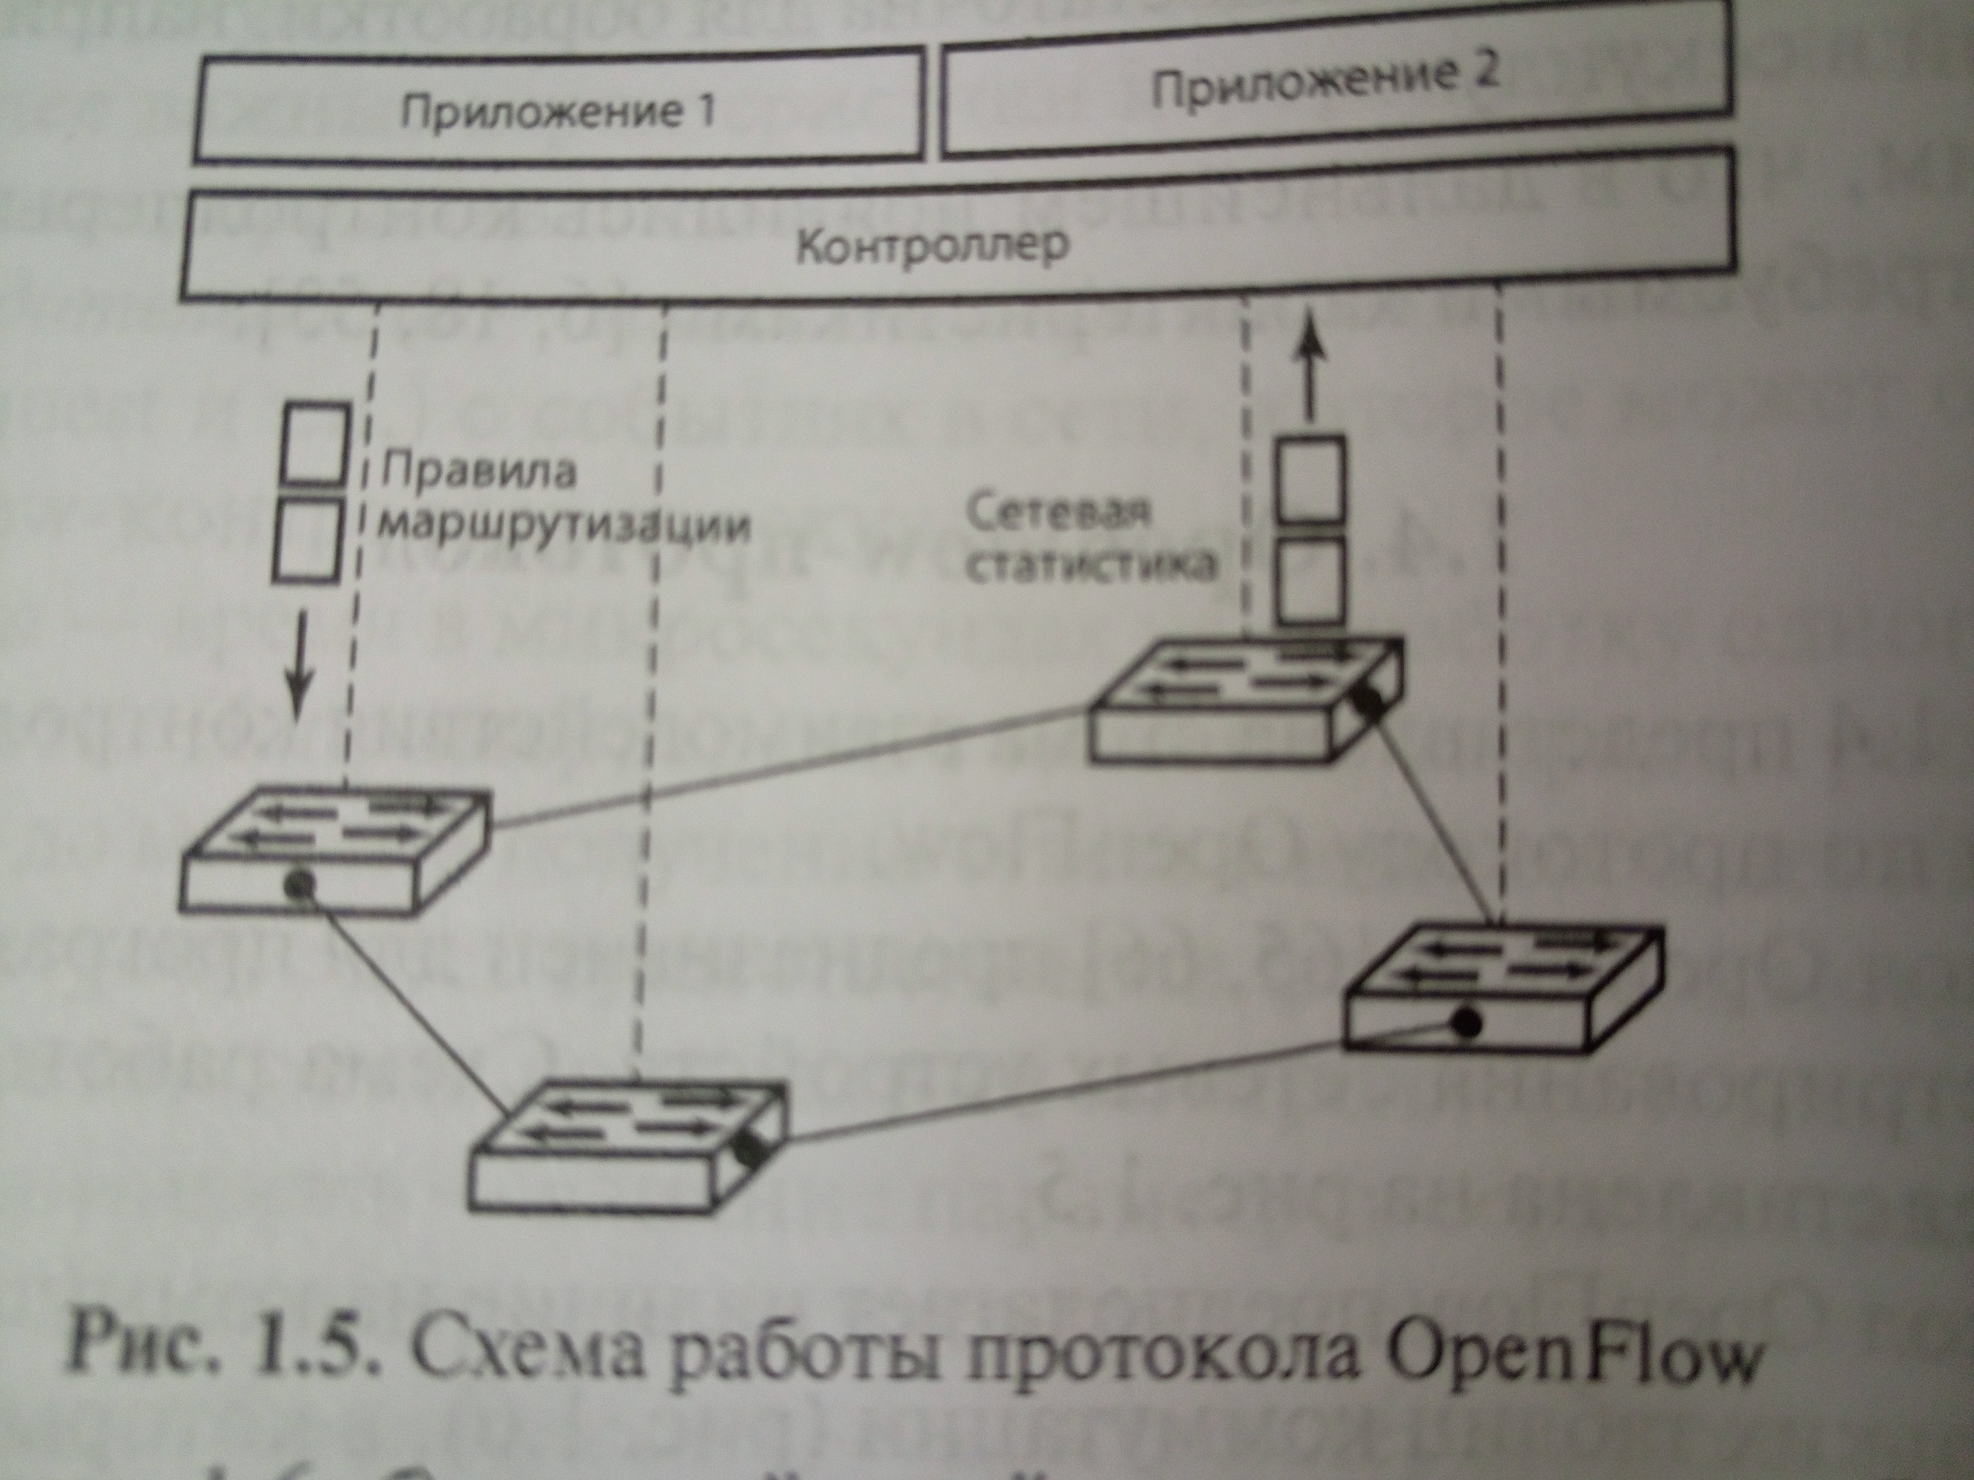
Основные понятия (Р.Л. Смелянский, В.А. Антоненко - Концепции …):SDN:OpenFlow
На предыдущем рисунке показана схема взаимодействия контроллера с коммутатором по протоколу OpenFlow.
Протокол OpenFlow предназначен для программирования и администрирования сетевых устройств.
Схема представлена на следующем рисунке.
Notes:
6

Slide 7
Основные понятия (Р.Л. Смелянский, В.А. Антоненко - Концепции …):SDN:OpenFlow
Протокол OpenFlow предполагает наличие в коммутаторах одной или нескольких таблиц коммутации, в которые контроллер с помощью этого протокола может загружать правила обработки и передачи пакетов, проходящих через коммутатор.
Такие таблицы называются таблицами потоков (flow tables).
У коммутатора может быть несколько flow tables, которые образуют конвейер и нумеруются, начиная с нуля. Пакет, проходящий через такой конвейер, подвергается обработке, согласно правилам обработки и передачи, заранее загруженными контроллером в таблицы.
Каждое правило состоит из поля признаков заголовка пакетов потока (шаблон заголовка), счетчиков и набора инструкций, заголовки которых совпадают с полем "шаблон заголовка".
OpenFlow коммутатор ориентирован на выполнение простых команд:
<условие> - <действие>.
Контроллер с помощью OpenFlow-протокола может добавлять, обновлять и удалять записи в таблицах любого коммутатора в сети.
Notes:
7

Slide 8
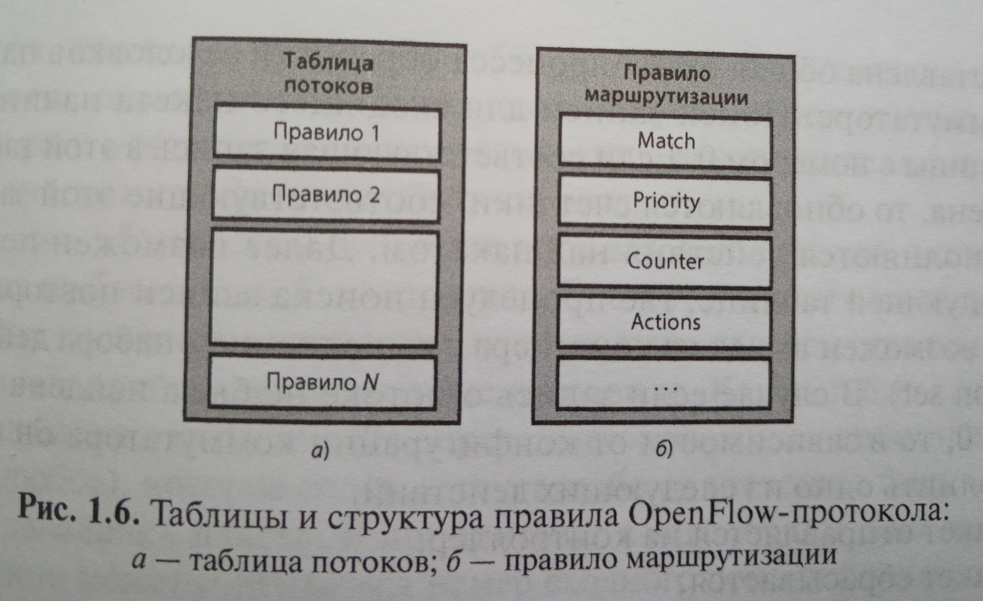
Основные понятия (Р.Л. Смелянский, В.А. Антоненко - Концепции …):SDN:OpenFlow
Notes:
8

Slide 9
Основные понятия (Р.Л. Смелянский, В.А. Антоненко - Концепции …):SDN:OpenFlow
При получении первого пакета OF-коммутатор извлекает из него битовую строку, которая охватывает все заголовки от L2 до L4
Поиск записи для входящего пакета начинается с таблицы с номером 0. Если соответствующая запись в таблице найдена, то обновляются счетчики и выполняются соответствующие действия над пакетом.
Далее возможен либо переход к следующей таблице, где процедура поиска повторяется, либо возможен выход из конвейера с выполнением набора действий (action set)
Если запись о потоке не найдена в таблице, то в зависимости от конфигурации коммутатора выполняется одно из действий:
Пакет отправляется на контроллер;
Пакет сбрасывается;
Продолжается поиск записи в следующей по номеру таблице.
Notes:
9

Slide 10
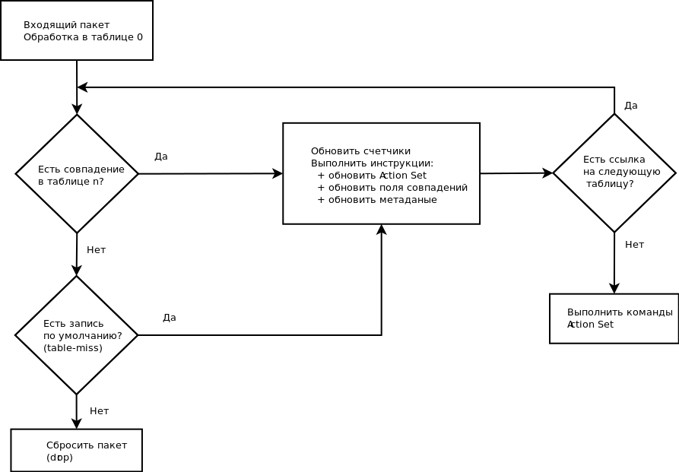
Основные понятия (Р.Л. Смелянский, В.А. Антоненко - Концепции …):SDN:OpenFlow
Notes:
10

Slide 11
Основные понятия (Р.Л. Смелянский, В.А. Антоненко - Концепции …):SDN:OpenFlow
Среди таблиц OF-коммутатора, может быть специальная выделенная, называемая - Групповая таблица. Записи в групповой таблице называются групповыми правилами, они предназначены для обработки пакетов с групповой адресацией или широковещательной рассылкой. Запись в групповой таблице содержит правило, дублирующее (зеркалирующее) пакеты с заголовком, соответствующим шаблону и предписывающее действие над каждой копией такого пакета.
Механизм групп позволяет значительно сокращать число правил в таблицы, объединяя в группы общие действия для потоков.
Notes:
11

Slide 12
Основные понятия (Р.Л. Смелянский, В.А. Антоненко - Концепции …):SDN:OpenFlow
Запись может предписывать пересылку пакетов определенного потока на определенный порт. Это может быть физический порт, но может быть и виртуальный порт, определенный спецификацией протокола OF.
Зарезервированные виртуальные порты могут определять общие действия пересылки, такие как отправка контроллеру, широковещательная рассылка по всем портам или рассылка без использования OF методов.
Виртуальные порты могут определять группы агрегирования каналов, туннели или интерфейсы с обратной связью
Notes:
12

Slide 13
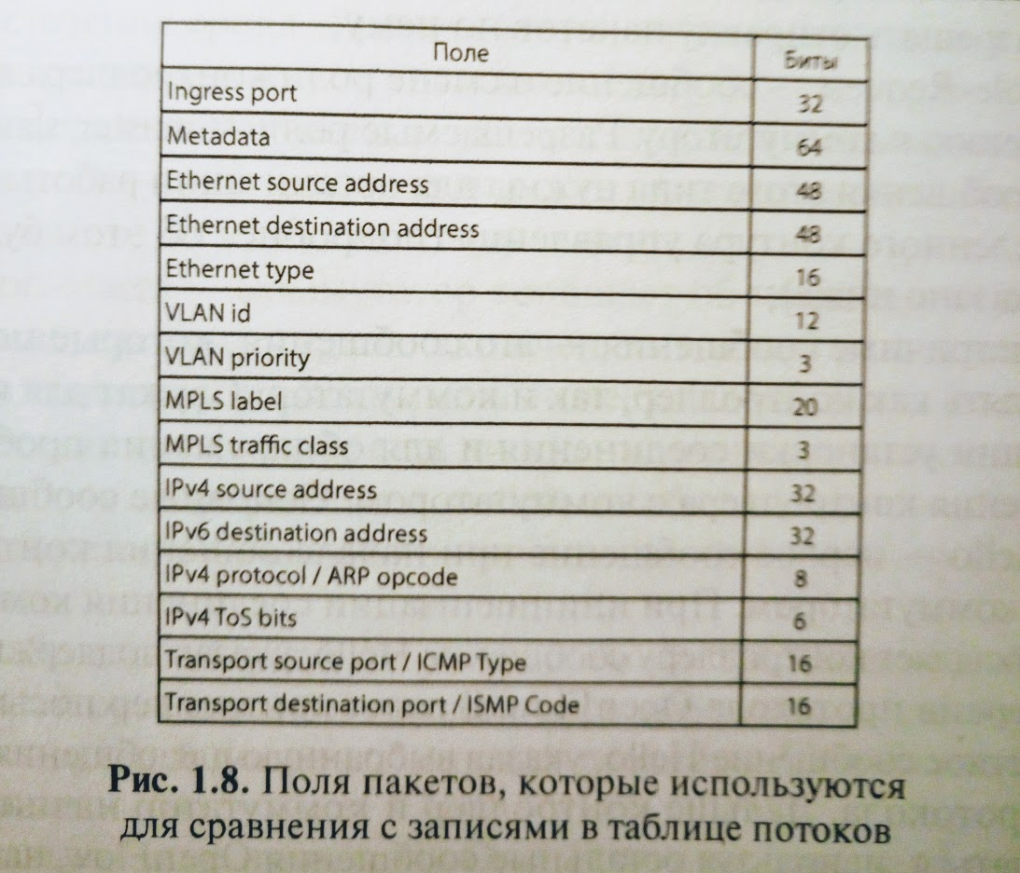
Основные понятия (Р.Л. Смелянский, В.А. Антоненко - Концепции …):SDN:OpenFlow
Notes:
13

Slide 14
Основные понятия (Р.Л. Смелянский, В.А. Антоненко - Концепции …):SDN:OpenFlow
На рисунке показаны основные поля заголовка пакета, входящие в шаблонa OF-правила. Соответствие заголовка пакета шаблону правила говорит о том какие действия будут произведены с пакетом. Каждый бит каждого шаблона содержит либо некоторое значение, либо значение ANY (любое).
В дополнение к полям заголовка при сравнении может учитываться номер входного порта и поля метаданных.
Поле метаданных может передаваться между таблицами.
Notes:
14

Slide 15
Основные понятия (Р.Л. Смелянский, В.А. Антоненко - Концепции …):SDN:OpenFlow
Протокол OpenFlow поддерживает три типа сообщений:
Контроллер - Коммутатор - для конфигурации и мониторинга состояния коммутаторов.
Симметричные сообщения - те которые могут отправлять как контроллер, так и коммутатор.
Ассиметричные сообщения - отправляет коммутатор контроллеру с целью сообщить об изменении своего состояния.
Notes:
15

Slide 16
Основные понятия (Р.Л. Смелянский, В.А. Антоненко - Концепции …):SDN:OpenFlow
Контроллер - коммутатор:
Features - запрос текущих параметров коммутатора: число таблиц, поддерживаемые действия etc.
Configuration – запрос и изменение настроек коммутатора: изменение скорости работы портов, etc.
Modify-state (flow-mod) - добавление/удаление/изменение правил в таблицах коммутатора.
Read-state (multipart request) - запрос статистики по портам, списка правил в таблице, etc.
Packet-out - запрос на отправку одного пакета с конкретного порта коммутатора
Barrier – примитив синхронизации, при получении сообщения коммутатор дождется выполнения всех команд, после этого начнет выполнение команд.
Role-request – сообщение о смене роли контроллера по отношению к коммутатору: master,slave,equal
Notes:
16

Slide 17
Основные понятия (Р.Л. Смелянский, В.А. Антоненко - Концепции …):SDN:OpenFlow
Симметричные сообщения:
Hello – первое сообщение при начале общения контроллера с коммутатором. При инициализации соединения коммутатор посылает сообщение Hello, указав также поддерживаемые версии протокола. В ответ контроллер посылает ответное сообщение Hello, указав выбранную версию протокола. Дальше они общаются по протоколу OpenFlow: напр. Feature request – Feature replay.
Echo – служебное сообщение для проверки состояния соединения. Сразу после получения Echo Request контроллер или коммутатор должен ответить Echo Replay, для подтверждения работоспособности соединения.
Notes:
17

Slide 18
Основные понятия (Р.Л. Смелянский, В.А. Антоненко - Концепции …):SDN:OpenFlow
Асимметричные сообщения:
Packet-in – информирует контроллер о приходе пакета, для которого не нашлось записи в таблицах правил.
Flow-removed – информирует контроллер об удаления правила с коммутатора.
Port-status – коммутататор сообщает об измениении состояния своих сетевых портов: вкл, выкл, несущая, физически вставлен ли провод.
Error – информация о любой ошибке в работе коммутатора.
Notes:
18

Slide 19
SDN:OpenFlow
OpenFlow впервые был представлен в рамках сетевых исследований в Стэнфордском университете.
Задача исследований заключалась в том, чтобы создать экспериментальные протоколы в сетях университетского кампуса, которые можно было бы использовать для исследований и экспериментов.
Главной особенностью этой идеи было то, что OpenFlow должен будет полностью заменить функциональность протоколов L2 и L3 в коммерческих коммутаторах и маршрутизаторах.
Этот подход обычно называют "c чистого листа".
Notes:
19

Slide 20
SDN:OpenFlow
В 2011 году некоммерческий консорциум под названием Open Networking Foundation (ONF) был сформирован группой производителей оборудования для коммерциализации, стандартизации и содействия использованию OpenFlow в производственных сетях.
ONF - это новый тип организации по разработке стандартов, поскольку он имеет очень активный маркетинговый отдел, который используется для продвижения протокола OpenFlow и других усилий, связанных с SDN.
В рамках этой работы организация проводит ежегодную конференцию под названием Open Networking Summit.
Notes:
20

Slide 21
SDN:OpenFlow
Ключевые компоненты модели OpenFlow стали частью общего определения SDN:
• Разделение CP и DP (в случае ONF, CP задается логически централизованной системой контроллера).
• Использование стандартизованного протокола между контроллером и сетевым элементом для передачи установок (в случае OpenFlow, установок передачи данных).
• Обеспечение программируемости сети под управлением централизованного контроллера через современный расширяемый API.
Notes:
21

Slide 22
SDN:OpenFlow
OpenFlow - это набор протоколов и API, а не специализированный продукт со своими особенностями.
Все задачи контроллеру задаются из приложений, а он в свою очередь, выдает инструкции, сетевым устройствам, через какие потоки и как должны предавать сетевые элементы. Протоколы OpenFlow в настоящее время разделены на две части:
• Проводной протокол, для установления сеанса управления, определяющий структуру сообщений для обмена модификациями потока (flowmod), сбора статистики и определения основной структуры коммутатора (портов и таблиц). Начиная с версии протокола 1.1 появилась возможность поддержки нескольких таблиц, ведения записей о совершаемых действиях и передачи метаданных, что привело, в конечном счете, к созданию логического конвейера в коммутаторе для обработки потоков.
• Конфигурационный и управляющий протокол, of-config, основанный на NETCONF (с использованием моделей данных YANG) для прописывания физических портов коммутатора за конкретными контроллерами, задания режима high availability (active /standby) и поведения при сбое подключения контроллера.
Notes:
22

Slide 23
SDN:OpenFlow
OpenFlow - это набор протоколов и API, а не специализированный продукт со своими особенностями.
Все задачи контроллеру задаются из приложений, а он в свою очередь, выдает инструкции, сетевым устройствам, через какие потоки и как должны предавать сетевые элементы. Протоколы OpenFlow в настоящее время разделены на две части:
• Проводной протокол, для установления сеанса управления, определяющий структуру сообщений для обмена модификациями потока (flowmod), сбора статистики и определения основной структуры коммутатора (портов и таблиц). Начиная с версии протокола 1.1 появилась возможность поддержки нескольких таблиц, ведения записей о совершаемых действиях и передачи метаданных, что привело, в конечном счете, к созданию логического конвейера в коммутаторе для обработки потоков.
• Конфигурационный и управляющий протокол, of-config, основанный на NETCONF (с использованием моделей данных YANG) для прописывания физических портов коммутатора за конкретными контроллерами, задания режима high availability (active /standby) и поведения при сбое подключения контроллера.
Notes:
23

Slide 24
SDN:OpenFlow
Что же нового и необычного в OpenFlow?
Во-первых, вводится концепция изменяемого эфемерного состояния (записи потока не хранятся в постоянной памяти на сетевом устройстве).Возможность создания эфемерного состояния в сочетании с программным контролем может быть только временным преимущество OpenFlow, так как уже есть предложения добавить эту функциональность в существующие программные методы (например, NETCONF).
Во-вторых, в записи потока OpenFlow весь заголовок пакета (по крайней мере, поля L2 и L3) может быть модифицирован, как показано на рисунке 3-2.
Поля соответствия могут иметь маску. Они эволюционировали в разных версиях OpenFlow.
Рисунок 3-2 иллюстрирует сложность реализации L2 + L3 + ACL для защиты (с последующей абстракцией перехода для быстрой конвергенции).
Notes:
24

Slide 25
SDN:OpenFlow
Notes:
25

Slide 26
OpenFlow Switch Specification Version 1.5.1
Glossary:
Action - операция, воздействие на пакет. Action может перенаправить пакет в порт, изменить пакет (например, уменьшить значение поля TTL) или изменить его состояние (например, связать его с очередью). Большинство Action включают параметры, например, действие с заданным полем включает тип поля и значение поля. Action могут быть указаны как часть набора команд, связанных с записью потока или c Action Bucket , связанном с групповой записью. Action могут накапливаться в Action Set пакета или немедленно применяться к пакету.
List of Actions - упорядоченный список действий, которые могут быть включены в запись управления потоком в инструкции Apply-Actions или в сообщении об отправке пакетов и выполняются немедленно в порядке по списку. Действия в списке могут повторяться, их эффект будет кумулятивным.
Set of Actions - набор действий, включенных запись управления потоком в команде Write-Actions, которые добавляются к action-set или в группы action-bucket, которые выполняются по порядку указанному в action-set. Действия в наборе могут выполняться только один раз.

Slide 27
OpenFlow Switch Specification Version 1.5.1
Glossary:
Action Bucket - набор действий в группе. Группа будет выбирать один или несколько action-bucket для каждого пакета.
Action Set - набор действий, связанных с пакетом, которые аккумулируются, пока пакет обрабатывается каждой таблицей и затем выполняются в указанном порядке, когда набор команд завершает обработку конвейера.
Connection - сетевое соединение, которое передает сообщения OpenFlow между коммутатором и контроллером, оно может быть реализовано с использованием различных протоколов сетевого транспорта. OpenFlow channel имеет основное соединение и, возможно, несколько дополнительных подключений.
Control Channel - набор компонентов логического OpenFlow switch, который управляет связью с контроллерами. Control Channel включает в себя один канал OpenFlow на каждый OpenFlow controller.
Counter - счетчики являются основным элементом статистики OpenFlow и накапливаются в различных конкретных точках конвейера, например, на порту или в потоке. Счетчики обычно подсчитывают количество пакетов и байтов, проходящих через элемент OpenFlow.

Slide 28
OpenFlow Switch Specification Version 1.5.1
Glossary:
Datapath – набор компонентов логического OpenFlow switch, которые непосредственно участвуют в обработке и пересылке трафика, включает в себя конвейер Таблиц управления потоком , групповую таблицу и порты.
Flow Entry - элемент в Flow Table, используемый для сопоставления(match) и передачи пакетов. Он содержит наборы полей совпадений, приоритетов , счетчиков пакетов и набор инструкций для применения.
Flow Table - деталь контейнера передачи данных. Flow Table содержит Flow Entries.
Forwarding - Выбор выходного порта или набора выходных портов для пакета и передача пакета в эти выходные порты.
Group - список action-bucket с правилами выбора одного или нескольких из этих action-bucket применимые к каждому пакету в отдельности.

Slide 29
OpenFlow Switch Specification Version 1.5.1
Glossary:
Header(Заголовок) - служебная информация, встроенная в пакет, используемая коммутатором для идентификации пакета, и инструктирование коммутатора о том, как обрабатывать и пересылать пакет. Header обычно включает в себя различные поля заголовка для идентификации источника и адресата пакета и коды интерпретации других заголовков и передаваемой части пакета.
Header Field (Поле Заголовка) - значение извлекаемое из Заголовка пакета. Заголовок пакета анализируется для извлечения его Полей Заголовка, которые сопоставляются с соответствующими полями сопоставлений (match field)
Hybrid - совместное использование в коммутаторе OpenFlow и Ethernet.
Instruction - инструкции прилагаются к flow entry и описывают процессы OpenFlow, которые происходят, когда пакет соответствует flow entry. Instruction либо изменяет обработку конвейера, например, направляет пакет в другую flow table, либо содержит set of actions для добавления в action set или содержит list of actions, которые необходимо немедленно применить к пакету.

Slide 30
OpenFlow Switch Specification Version 1.5.1
Glossary:
Instruction Set - набор инструкций, прикрепленных к flow entry в flow table.
Match Field - часть flow entry, с которой сопоставляется пакет. Match fields могут сопоставлять различным полям Header пакета, ingress порты для пакета, значения метаданных и других полей конвейера. Match field может быть wildcarded ( любое значение) и в некоторых случаях bitmasked (какое-либо подмножество бит).
Matching - сравнение набора header field и полей конвейера пакета с match field в flow entry.
Metadata - применение операции маска к данным, при переносе информации из одной таблицы в другую.
Message (Сообщение) - сообщение соответствующее OpenFlow switch protocol и отправленное через соединение OpenFlow. Может быть запросом, ответом, управляющим сообщением или описанием события, состояния.

Slide 31
OpenFlow Switch Specification Version 1.5.1
Glossary:
Meter - элемент OpenFlow Switch, который может измерять и контролировать скорость пакетов. Meter запускает измерительный диапазон (meter band), если скорость передачи пакетов или байтов, проходящая через счетчик, превышает предопределенный порог. Если пакет не соответствует meter band он теряется, это называется Rate Limiter.
OpenFlow Channel - интерфейс между OpenFlow switch и OpenFlow controller, который используется контроллером для управления коммутатором.
OpenFlow Controller - объект, взаимодействующий с коммутатором OpenFlow с использованием OpenFlow switch protocol. В большинстве случаев OpenFlow Controller - это программное обеспечение, которое управляет многими логическими OpenFlow switch.
OpenFlow Logical Switch (OpenFlow Switch) - набор ресурсов OpenFlow, управляемый как единый объект, включает в себя datapath и control channel.
OpenFlow Protocol (OpenFlow Switch Protocol) - протокол, определяемый этой спецификацией.

Slide 32
OpenFlow Switch Specification Version 1.5.1
Glossary:
Packet - последовательность байтов, содержащая Заголовок, передаваемые данные и, необязательно, суффикс, в таком порядке и рассматривается как единица для целей обработки и пересылки. Тип пакета по умолчанию - кадр Ethernet, поддерживаются и другие типы пакетов
Pipeline - конвейер связанных flow tables, которые обеспечивают matching, forwarding и модификацию пакетов в OpenFlow Switch.
Pipeline fields - набор значений, прикрепленных к пакету во время обработки конвейера, которые не являются полями Заголовка. Включают в себя ingress порт, значение метаданных, значение идентификатора туннеля и другие.
Port – места входа и выхода пакетов в/из OpenFlow pipeline. Может быть физическим портом, логическим портом или зарезервированным портом, определенным OpenFlow switch protocol.
Queue - задержка/выпуск пакетов в соответствии с их приоритетом на выходном порту для обеспечения качества обслуживания (QoS)

Slide 33
OpenFlow Switch Specification Version 1.5.1
Glossary:
Packet - последовательность байтов, содержащая Заголовок, передаваемые данные и, необязательно, суффикс, в таком порядке и рассматривается как единица для целей обработки и пересылки. Тип пакета по умолчанию - кадр Ethernet, поддерживаются и другие типы пакетов
Pipeline - конвейер связанных flow tables, которые обеспечивают matching, forwarding и модификацию пакетов в OpenFlow Switch.
Pipeline fields - набор значений, прикрепленных к пакету во время обработки конвейера, которые не являются полями Заголовка. Включают в себя ingress порт, значение метаданных, значение идентификатора туннеля и другие.
Port – места входа и выхода пакетов в/из OpenFlow pipeline. Может быть физическим портом, логическим портом или зарезервированным портом, определенным OpenFlow switch protocol.
Queue - задержка/выпуск пакетов в соответствии с их приоритетом на выходном порту для обеспечения качества обслуживания (QoS)

Slide 34
OpenFlow Switch Specification Version 1.5.1
Glossary
Tag - заголовок, который можно вставить или удалить из пакета с помощью push и pop-действий.
Outermost Tag - тег, который наиболее близок к началу пакета.

Slide 35
SDN:OpenFlow:Wire Protocol
о сравнению с распределенной моделью IP/MPLS, краткий перечень возможностей OpenFlow включает:
• Есть возможность использовать маски в инструкциях , а значит может эмулироватся переадресация IP-адреса.
• Как в L2, так и в L3 случаях может показываться маршрутизация отправителя/получателя.
• OpenFlow выступает очень сильным игроком в маршрутизации на основе политик или других механизмов match/forwarding в распределенной среде управления, пока нет другого такого полностью стандартизованного средства.
Первоначальная концепция заключалась в том, что коммутатор (через приложение управляющее коммутатором) можно заставить вести себя как сервисное устройство, выполняющее такие сервисы, как NAT или брандмауэр.
Независимо от того, реализуется ли это в аппаратных системах пересылки, любая возможность сильно зависит от реализации производителя. Однако благодаря возможности манипуляции с метками, добавленными в версию 1.3 проводного протокола OpenFlow, можно легко эмулировать поведение интегрированной платформы, такой как MPLS LSR, например.

Slide 36
SDN:OpenFlow:Wire Protocol
OpenFlow может быть дополнен набором опций для управляющих сообщений, полей соответствия потока, счетчика, статистики и других расширений.
Записи в flow table могут быть приоритетными (в случае перекрывающихся записей) и иметь временный срок действия.
OpenFlow поддерживает типы портов PHYSICAL, LOGICAL и RESERVED. Эти порты могут быть входными(ingress) , выходными(egress) или двунаправленными(bidirectional).
Тип RESERVED:
IN_PORT и ANY не требуют пояснений.
TABLE требуется для многопотокового конвейера (OpenFlow поддерживает до 255 таблиц с произвольными указателями GoTo).
LOCAL - только egress, этот логический порт позволяет приложениям OpenFlow получать доступ к портам (и процессам) операционной системы узла.
NORMAL - только egress , этот логический порт позволяет коммутатору функционировать как традиционный Ethernet-коммутатор. Согласно спецификации протокола, этот порт поддерживается только гибридным коммутатором.

Slide 37
SDN:OpenFlow:Wire Protocol
FLOOD - только egress, этот логический порт использует механизм репликации сетевого элемента для отправки пакета из всех стандартных (нерезервированных) портов. FLOOD отличается от ALL тем, что ALL включает ingress порт. FLOOD использует механизм репликации пакетов элементов.
CONTROLLER - позволяет правилу потока пересылать пакеты (по каналу управления) из data path к controller (и наоборот). Это позволяет использовать PACKET_IN и PACKET_OUT.
Парадигма пересылки предлагает два режима:
proactive (заранее сконфигурированный),
reactive (определяемый в процессе передачи).
В proactive - программа управления перемещает вперед инструкцию передачи. Если поток не соответствует существующей в ней записи, оператор имеет две (глобальные) опции: удалить (drop) поток или использовать параметр PACKET_IN, чтобы принять решение о создании новой записи потока, которая подстроит пакет ( положительно/вперед или отрицательно/назад) - в reactive режиме

Slide 38
SDN:OpenFlow:Wire Protocol
Канал управления задается как симметричный сеанс TCP (потенциально защищенный TLS). Этот канал используется для настройки и управления (размещение потока, запись события, статистика) и предоставления пути для пакетов от коммутатора к контроллеру/приложениям и обратно.
Статистика охватывает состояние потоков и совокупности потоков, портов, очередей, а также таблицы передачи и специализированные индикаторы конкретных производителей.
В версии 1.3 протокола допускаются несколько вспомогательных подключений (TCP, UDP, TLS или DTLS), которые могут обслуживать сообщения OpenFlow любого типа или подтипа. Поскольку доставка по каналам UDP и DTLS не является гарантированной, в спецификации прописываются инструкции проверки того, что операции с определенными пакетами являются симметричными (чтобы избежать проблем с нарушением последовательности команд на контроллере).
Поддерживается сообщение BARRIER для создания пошагового механизма (создания атомарности или управления каждым потоком) для случаев, когда могут быть зависимости между последующими сообщениями (например, операция PACKET_OUT, которая требует, чтобы потоки с разрешенные к передаче были помещены в начало очереди).

Slide 39
SDN:OpenFlow:Replication
Виртуальные порты ANY и FLOOD используются в основном для эмуляции/поддержки поведения существующих протоколов (например, LLDP, используемый для сбора топологии для контроллера, часто использует FLOOD в качестве своего выходного порта).
Групповые таблицы позволяют группировать порты в выходной порт для поддержки multicast, multipath, indirection (обходной путь), fast-failover (быстрое переключение/проброс). Каждая групповая таблица представляет собой, по существу, список наборов действий (действие и egress порт).
Существует четыре типа групповых таблицы, но используется только два:
ALL - Необходимо использовать multicast для всех наборов действий в списке.
Indirect - Используется для имитации поведения next hop при переадресации IP-адресов для более быстрой сходимости.

Slide 40
SDN:OpenFlow:Config&Extensibility
Протокол конфигурации был первоначально разработан для установки OpenFlow в сетевом элементе (of-config 1.0).
Протокол базируется на модели данных YANG, структурирован согласно XML schema и использует протокол NETCONF для доставки.
--
(из Wikipedia)
YANG - это модульный язык, представляющий структуры данных в формате дерева XML. Язык моделирования данных имеет ряд встроенных типов данных. Дополнительные типы данных конкретных приложений могут быть получены из встроенных типов данных. Более сложные многоразовые структуры данных могут быть представлены как группировки.
--

Slide 41
Основные понятия (Р.Л. Смелянский, В.А. Антоненко - Концепции …):SDN:OpenFlow
Протокол NETCONF:
На рынке присутствует огромное количество интелектуального сетевого оборудования со своими операционной системой, встроенными сервисами и "железом". Для работы с таким оборудованием был предложен протокол NETCONF, разработанный IETF (Internet Engineering Task Force).
Это протокол администрирования сетевых устройств, позволяет "заливать" на сетевое устройство наборы команд автоматически с сервера, вместо того чтобы загружать их вручную администратором как раньше.
Протокол NETCONF описан в RFC4741 и использует механизм RPC (remote procedure call)
Загружаемые команды должны быть описаны на языке XML.
Notes:
41

Slide 42
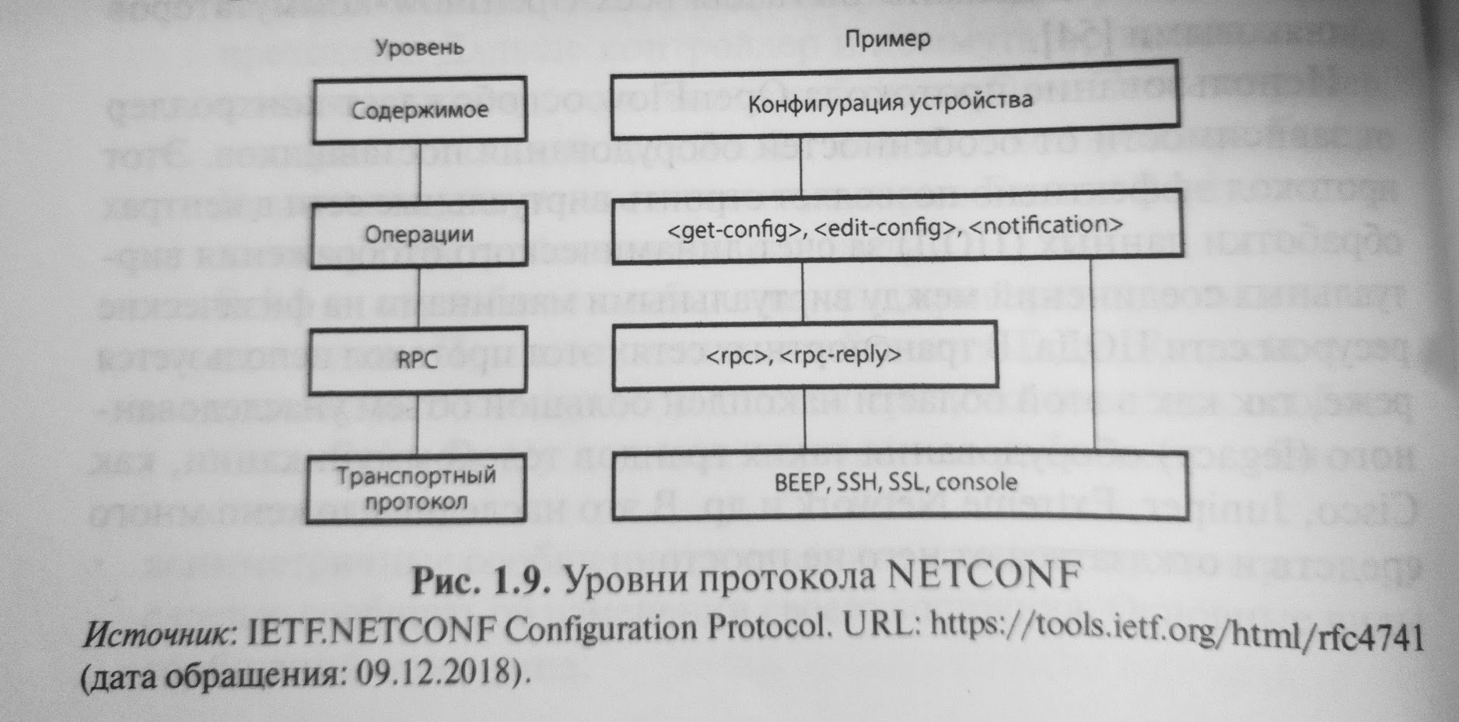
Основные понятия (Р.Л. Смелянский, В.А. Антоненко - Концепции …):SDN:OpenFlow
Notes:
42

Slide 43
Основные понятия (Р.Л. Смелянский, В.А. Антоненко - Концепции …):SDN:OpenFlow
Тело протокольной единицы данных NETCONF представляет собой текст XML, большая часть которого описывает значения конфигурационных параметров устройства.
Человеко-читаемая версия NETCONF - YANG (RFC6020-21)
NETCONF – может работать поверх транспортных протоколов;
SSH (RFC4742) - обязателен во всех реализациях
SOAP (RFC4743 Simple Object Access Pro) - протокол обмена структурированными сообщениями в распределенной вычислительной среде;
BEEP (RFC4744 Block Extensible Exchange Protocol) - расширяемый протокол обмена блоками, обеспечивает peer_to_peer (P2P) в полнодуплексном, асинхронном режиме;
TLS (RFC5539 Transport Layer Security) - криптографический протокол, обеспечивающий защищенную передачу между узлами.
Notes:
43

Slide 44
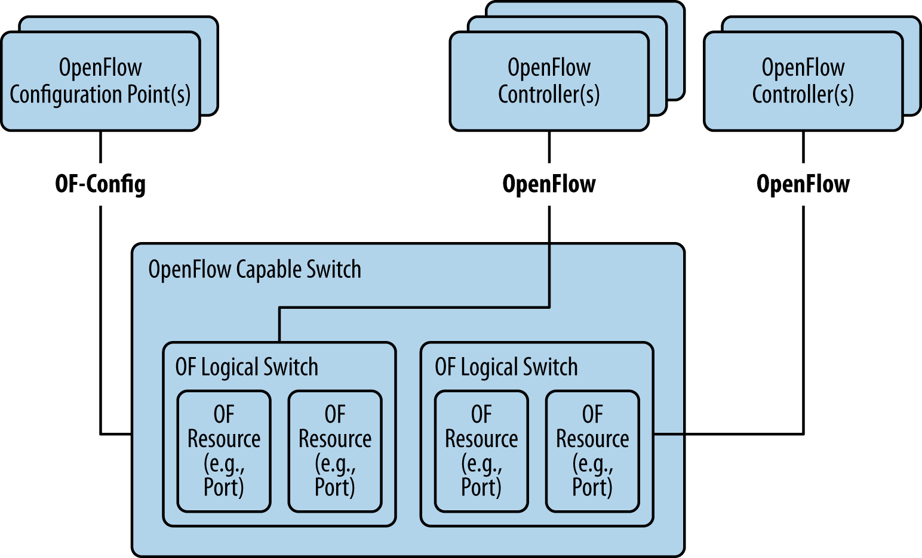
SDN:OpenFlow. Config and Extensibility
Начиная с версии 1.1 of-config, стандарт открещивается от любых предположений, что оператор будет запускать FlowVisor (или аналогичный внешний прокси-сервер) для отображения множественных абстракций виртуального коммутаторов в физическом коммутаторе. Это изменяет рабочую модель на модель, в которой физический коммутатор может иметь несколько внутренних логических коммутаторов, как показано на рисунке.

Slide 45
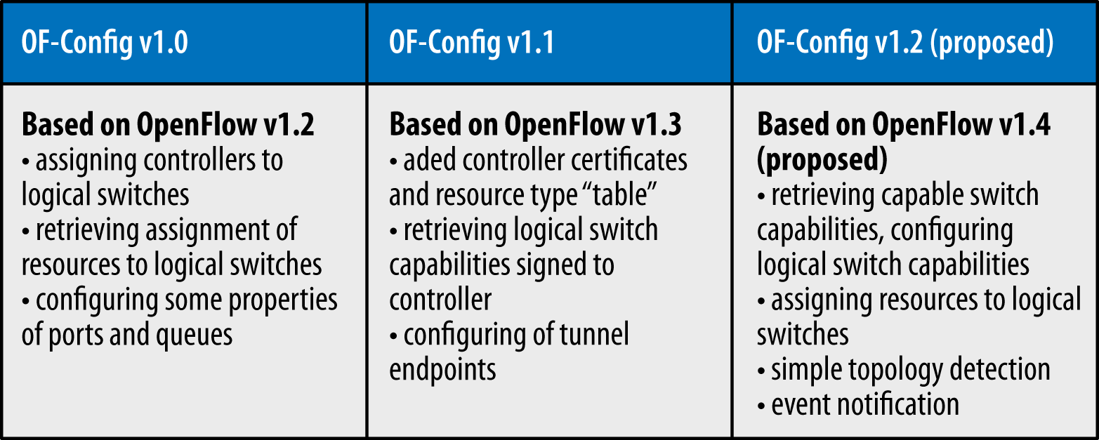
SDN:OpenFlow. Config and Extensibility
В of-config версии 1.1, помимо контроллеров, сертификатов, портов, очередей и операторов коммутаторов, можно настроить некоторые типы логических туннелей (IP-in-GRE, NV-GRE, VX-LAN). Это требует поддержки создания логических портов на коммутаторе.

Slide 46
SDN:OpenFlow. Config and Extensibility
OF-CONFIG 1.2 - OpenFlow Management and Configuration ProtocolTerms:
OpenFlow Capable Switch - является физическим или виртуальным устройством коммутации, которое может выступать в качестве OpenFlow Logical Switch.
OpenFlow Configuration Point - конфигурирует один или несколько OpenFlow Capable Switch.
OpenFlow Resource - это ресурс (например, порт или очередь), который связан с OpenFlow Capable Switch или с OpenFlow Logical Switch.
OpenFlow Queue - очередь в OpenFlow Logical Switch, Queue из спецификации OpenFlow.
OpenFlow Port - порт в OpenFlow Logical Switch, Port из спецификации OpenFlow. OpenFlow port может быть представлением физического порта на физическом коммутаторе или логического порта на физическом или виртуальном коммутаторе.
NDM (Negotiable Datapath Model) - абстрактная модель коммутатора, котрая описывает специфическое поведение коммутатора по передаче данных согласно OpenFlow Switch Protocol. NDM описывает конкретные требования к поведению коммутатора, при котором передача может быть оптимизирована в ходе выполнения.

Slide 47
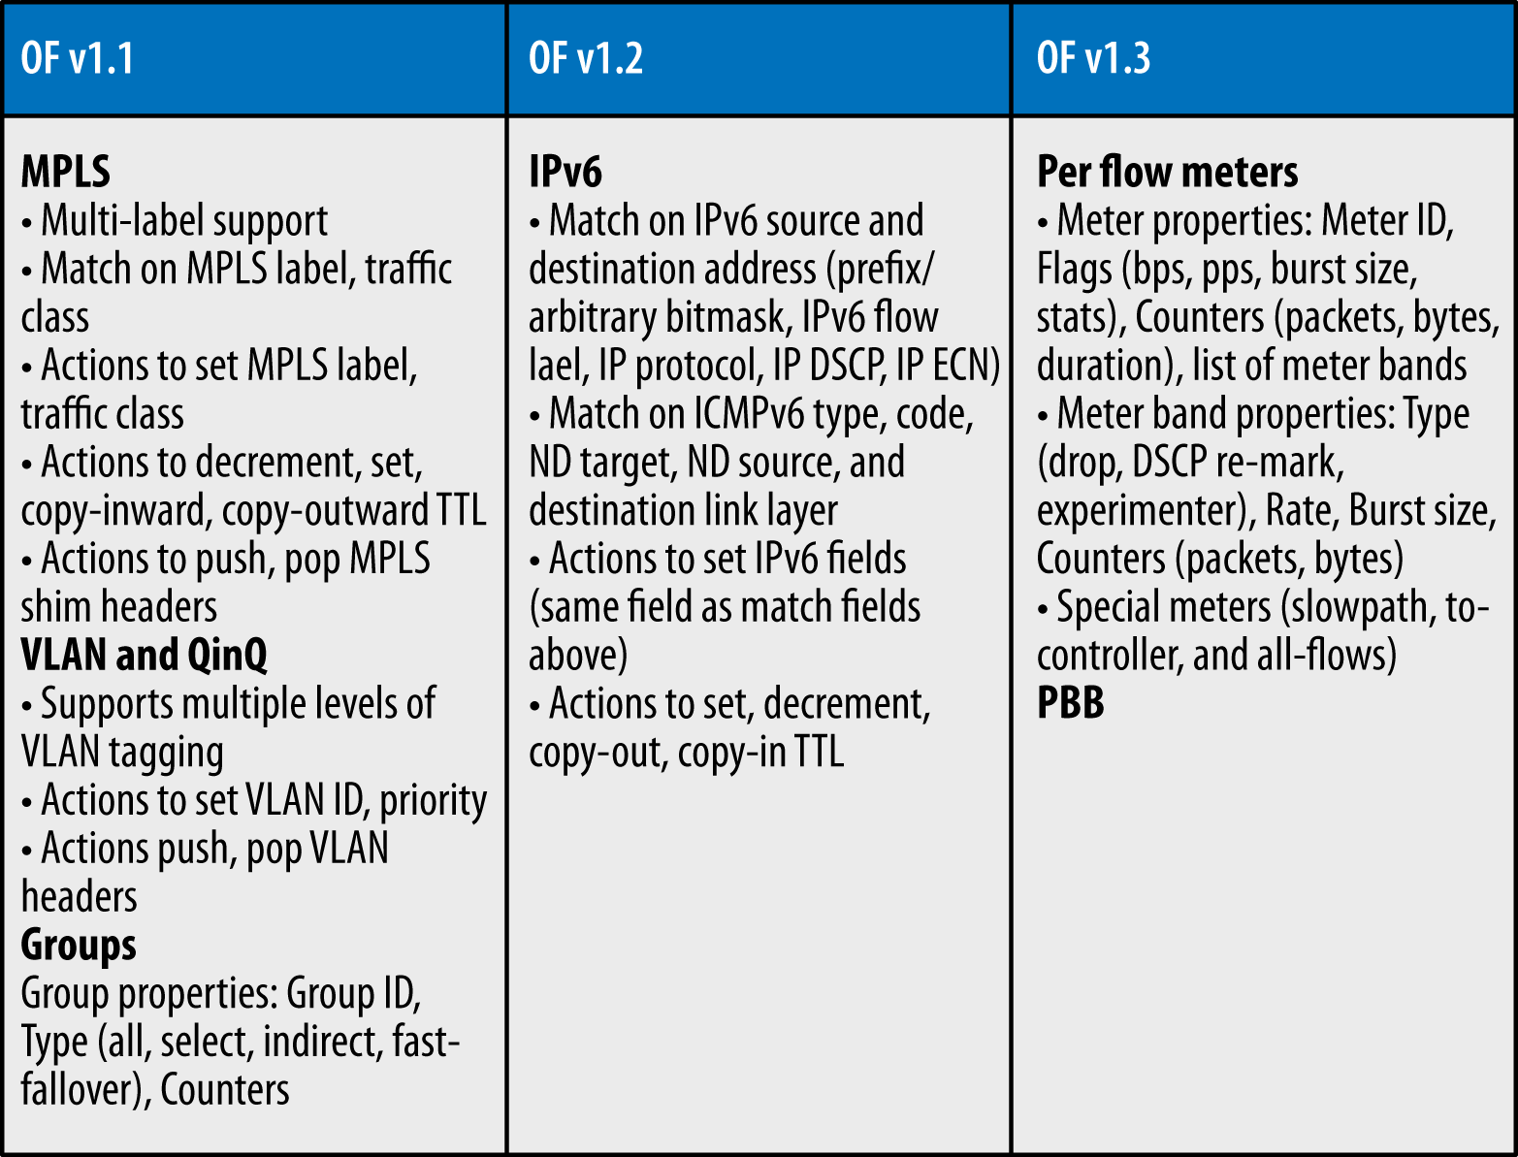
SDN:OpenFlow. Config and Extensibility
Расширяя of-config на нативные компоненты, ONF затронул тему гибридных операции и, возможно, даже создал некоторые артефакты гибридных стандартов.

Slide 48
SDN:OpenFlow:Architecture
Хотя OpenFlow предоставляет стандартизованный southbound интерфейс (от контроллера к каждому агенту передачи ) для инициирования потоков, нет стандартного northbound API интерфейса (для работы приложений с контроллером) или горизонтального распределения (east/west API) .
Горизонтальное распределение для большинства доступных контроллеров основано на модели распределеной модели базы данных, которая позволяет объединять контроллеры одного поставщика, но не позволяет взаимодействовать обмениваясь информацией о состоянии.
The Architecture Working Group пытается решить эту проблему хоть и не напрямую ,определяя для SDN общую архитектуру SDN. ONF давно пытается прочно связать SDN и OpenFlow. Без стандартизации этих интерфейсов возникает все разработки SDN не могут считаться открытыми.
Большинство контроллеров OpenFlow (рис. 3-10) предоставляют базовый набор сервисов приложений: вычисление пути, топология (определяется через LLDP, которая ограничивает топологию до L2) и другие ресурсы. Для поддержки of-config они должны поддерживать драйвер NETCONF.

Slide 49
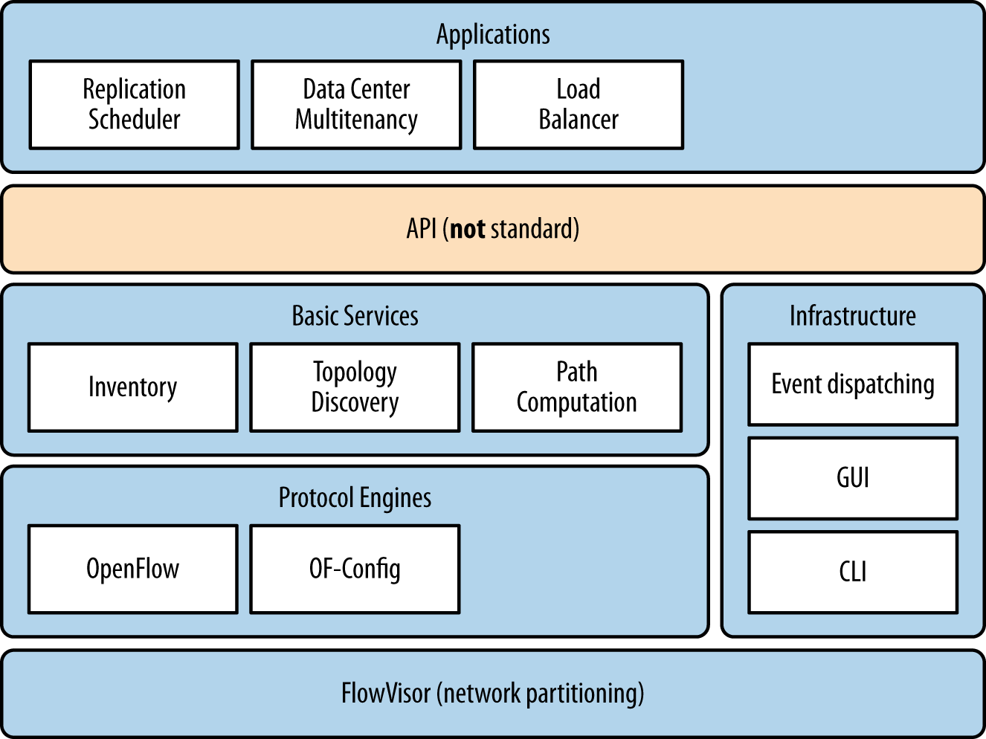
SDN:OpenFlow:Architecture

Slide 50
SDN:OpenFlow:Architecture
Текущие вопросы к архитектуре SDN и OpenFlow касаются того, достаточны ли типы приложений, предоставляемых контроллером OpenFlow (и сетевым уровнем, на котором работает OpenFlow), для всех потенциальных приложений SDN
Исследование существенных проблем модели OpenFlow (например, устранение недоработок, выражение политик более высокого уровня в семантике OpenFlow и необходимость верификации между контроллерами и элементами) проводятся во многих учебных и исследовательских учреждениях, но особенно в Исследовательском центре открытых сетей (ONRC).

Slide 51
SDN:OpenFlow:Hybrid Approaches
ONF создал Hybrid Working Group.
Группа предложила две архитектуры:
Ships in the Night(SIN) - Корабли в ночи
Integrated Hybrid model - Интегральная Гибридная модель
Совет принял только рекомендации модели SIN.
Предполагается, что демаркационная линия проходит внутри сетевого элемента (между системами плоскости управления OpenFlow и родной ), вопросы безопасности ставятся о том, как можно использовать зарезервированные порты (в частности, CONTROLLER, NORMAL, FLOOD и LOCAL), чтобы разрешить доступ к родным демонам на гибридном устройстве или в собственную сеть.
Периметр безопасности устройства расширяется в случае непреднамеренного соединения, которое и создает гибридную сеть.
Это происходит, когда один внешний конец связи по сети подключен к домену OpenFlow, а другой - к собственному домену.

Slide 52
SDN:OpenFlow:Ships in the Night
Модель SIN предполагает, что порт (физический или логический) может использоваться или только для OpenFlow или только native, но не для обоих (см. Рисунок 3-11). В центре внимания моделиSIN:
Ограничение выделенных ресурсов процесса OpenFlow и невозможность воспрепятствовать работе native стороны (и наоборот). Предложения включали использование разделение на уровне процесса в собственной OS хоста (или через виртуализацию).
Избегание необходимости синхронизации уведомлений о состоянии или событиях между элементами Управления .
Строгие правила обработки потоков, включающие использование зарезервированных портов LOCAL, NORMAL и FLOOD.
Модель SIN расширяет предшествующее определение ONF для hybrid ( и это отражено в определении NORMAL).
Модель SIN позволяет разбиение портов по логическим портам или VLAN и рекомендовала использовать MSTP для spanning tree в такой среде.
Модель SIN указывает на неоднозначность во взаимодействии зарезервированных портов и ослабление модели делегирования портов как потенциальных областей улучшения для гибрида SIN.

Slide 53
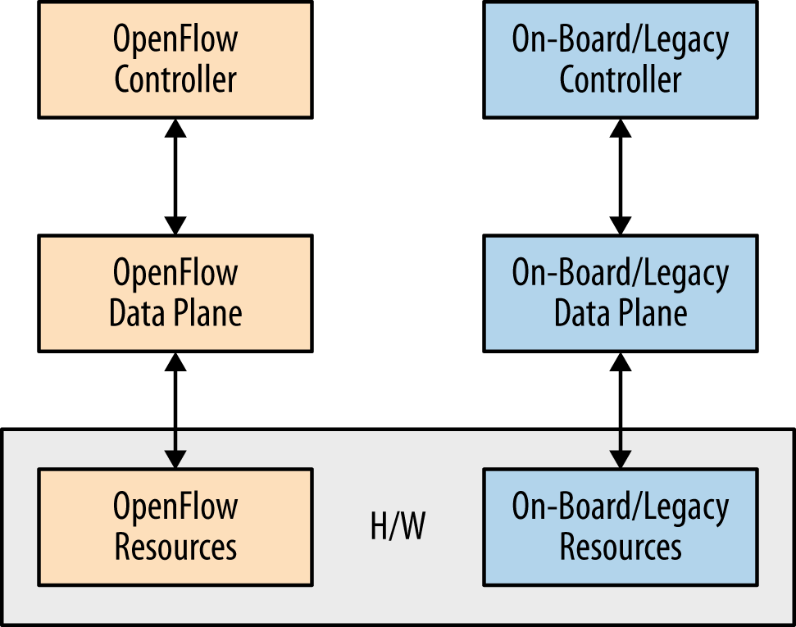
SDN:OpenFlow:Ships in the Night
П

Slide 54
SDN:OpenFlow:Dual Function Switches
Рекомендации Hybrid Working Group’s Integrated Architecture были отвергнуты ONF. Правление позднее рекомендовало Migration Working Group, помочь разработчикам OpenFlow в развертывании сетевой архитектуры OpenFlow без переходного периода с использованием гибридного оборудования.
Одной из предложенных моделей стала модель интеграцияOpenFlow домена с native доменом на уровне управления ( RouteFlow).
В отличие от интегрированного гибрида, в этой модели намеренно строится гибридная Сеть (см. Рис. 3-12).
Общая концепция этого подхода заключается в том, чтобы запустить стек маршрутизации на виртуальном хосте и связать виртуальные порты на гипервизоре vswitch в этом хосте с физическими портами на связанных коммутаторах OpenFlow. Через эти порты виртуальный маршрутизатор формирует IGP и / или BGP соседства с native сетью в физических граничных точках, прописывая соответствующие протоколу потоки в flow tables граничных коммутаторов.

Slide 55
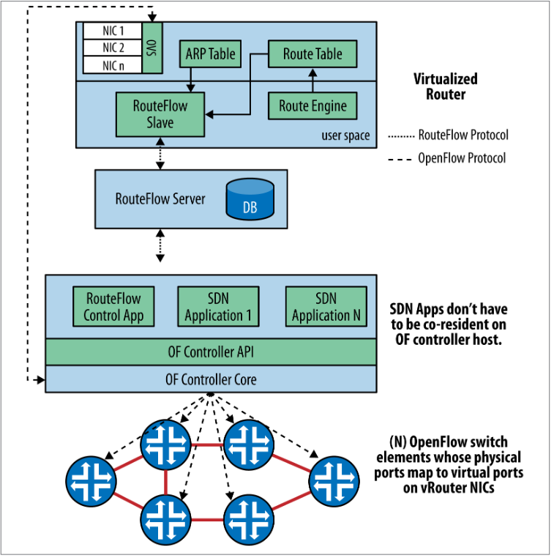
SDN:OpenFlow: Dual Function Switches
Используя внутреннюю логику и политики виртуальный маршрутизатор создает правила потока в домене OpenFlow, которые направляют трафик на целевые префиксы, полученные от соседей в этом обмене, с использованием правил потока, которые в конечном счете указывают на соответствующие порты на граничном коммутаторе.

Slide 56
SDN:OpenFlow:Dual Function Switches
Один из потенциальных недостатков этого гибридного дизайна заключается в том, что управление потоком и пакетный ввод-вывод выполняются поочередно в общем сеансе TCP, что возвращает назад к проблемам, которые необходимо решать в традиционной распределенной системе управления: блокировки, управления пакетным вводом-выводом, задержки, управление очередью и скорость аппаратного программирования.
Некоторые из этих проблем могут быть решены за счет использования альтернативных каналов управления (предлагается в OpenFlow 1.3).
Инструментами для формирования интегрированного гибридного соединения (когда на одном устройстве одновременно работают и OpenFlow и native протокол) являются таблицы и интерфейсы.

Slide 57
SDN:OpenFlow:Dual Function Switches
Можно создать табличное решение, которое использует семантику GoToTable OpenFlow для вторичного поиска в native таблице. OpenFlow протокол не понимает никаких других таблиц кроме своих собственных. Было предложено решение, позволяющее обнаруживать собственные таблицы во время инициализации сеанса. Проблемы с этим решением заключаются в следующем:
Таблицы namespaces в OpenFlow не соответствуют таблицам имен VRF(virtual routing and forwarding instance ) в native доменах.
В native доменах создание динамических таблиц само по себе является сложной задачей, особенно на периферии провайдера или на шлюзе центра обработки данных, а их еще необходимо подготовить для контроллера (перезапуск сеанса может быть затруднительным, а задачи динамического обнаружения требуют дополнительной стандартизации) ,
Native домен может содержать более 64 таблиц на определенных устройствах.
Хотя решение GoToTable выглядит элегантным, но это сложныйт путь.

Slide 58
SDN:OpenFlow:Dual Function Switches
В настоящее время не существует официального решения для обеспечения двунаправленного потока между доменами. Наиболее распространенной практикой является вставка L3 forwarding артефакта в домене OpenFlow switch. Этот артефакт можно организовать с помощью комбинации поведения NORMAL , DHCP и ARP, так что конечные станции могут обнаруживать устройство шлюза в домене OpenFlow.
Хотя это работает, но не очень надежно. Логический порт NORMAL может быть только выходным на стороне OpenFlow, поэтому потоки данных для управления трафиком в обратном направлении невозможны.
Кроме того, не все администраторы / операторы любят использовать конструкцию NORMAL так как она имеет проблемы с безопасностью.

Slide 59
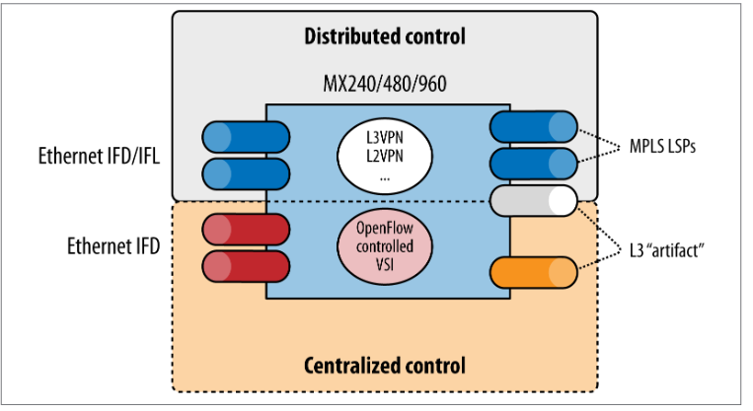
SDN:OpenFlow:Dual Function Switches
Можно сформировать правила, прямого соединения L3 артефакта с портами OpenFlow, чтобы разрешать ingress и egress правила, если продвинуться с некоторым расширением определения интерфейса, чтобы позволить использовать тэги, как это делает L3 forwarding или native порт.
Например, в Junos OS (Juniper Networks) существует конструкция, называемая логическим туннелем. Эта конструкция может иметь один конец в домене OpenFlow и один в любом домене маршрутизации .
Для оператора это обеспечивает масштабируемое прозрачное гибридное решение, но единственным тегом, который оператор может повесить на порт (чтобы обнаружить его двойственную природу), является его имя.
.

Slide 60
SDN:OpenFlow:Dual Function Switches
Для реализации решения на основе интерфейса необходимо следующее:
Как минимум, расширение для описания порта, чтобы пометить его как native артефакт (точка доступа между доменами). Другие дополнительные атрибуты могут указывать на характер доменов (например, IP / MPLS) и routing instances, которые они размещают. Эти атрибуты можно передать агенту производителя во время сообщения о статусе порта или в Features-reply message, как часть port-info.
Агент производителя должен реализовать любую связанную с MAC-связью функциональность, необходимую для двунаправленного потока трафика
Агент поставщика должен поддерживать функциональность OpenFlow-ARP, чтобы устройства в домене OpenFlow могли обнаружить MAC артефакта.
Будет предпочтительнее, если некоторые приложения, такие как обнаружение топологии LLDP(Link Layer Discovery Protocol), исключают native артефакты / порты.
Гибрид должен поддерживать виртуальные интерфейсы. External / native линк должен пропускать трафик с обоих доменов. Кроме того, на артефакте (который соединяет домены) могут применяться встроенные функции интерфейса

Slide 61
SDN:OpenFlow:Conclusions
OpenFlow через его поддерживающую организацию стандартов, ONF положил начало обсуждению SDN и предоставил первые признаки современного управления SDN:
Централизованная Control Plane и Northbound API, который предоставляет топологию сети, вычисление маршрутов и предоставление услуг для приложений, которые в свою очередь расположены на уровнях выше, чем контроллер;
Стандартизированный протокол Southbound для определения состояния передачи данных в инфраструктуре с многими производителями.
К сожалению, архитектура OpenFlow не обеспечивает в полной мере стандартизированный Southbound API, а также не обеспечивает стандартизованного протокола горизонтального распределения , который отвечает как за переносимость приложений, так и совместимость контроллеров.
Стандартизация продолжает продвигаться через недавно созданную Рабочую группу по архитектуре, организацию OpenDaylight Project (контроллер с открытым исходным кодом) и etc.

Slide 62
SDN:OpenFlow:Conclusions
OpenFlow вносит большой вклад в дело управления потоками/трафиком для тех платформ, которые имеют возможность использовать полный набор примитивов OpenFlow. ONF создал рабочую группу для описания описания / исследования возможностей реализации оборудования разных производителей, которые используют эти примитивы для разработки моделей сетевых приложений.
Несмотря на то, что ставится много вопросов об уровне абстракции, реализованной в OpenFlow, и о том, является ли его API-интерфейс полным API SDN, интерес к его применению проявляется, и постоянные усилия по реализации гибридного подхода могут облегчить интеграцию его возможностей для mathing/qualifying трафика в традиционных / распределенных сетях или на границах между доменами OpenFlow и native.
OpenFlow® Switch Specification Ver 1.5.1 от 04/2015
https://opennetworking.org/software-defined-standards/specifications/
Версия 1.2 OpenFlow®Management and Configuration Protocol (of-config) 2014 г.
https://opennetworking.org/software-defined-standards/models-apis/

Slide 63
CurtinX SDN1x:SDN:Сеть: hypervisor layer
Notes:
63

Slide 64
CurtinX SDN1x:SDN:Сеть: hypervisor layer
Такие методы, как VLAN, NAT или MPLS, использовались для целей виртуализации, но не могут обеспечить абстракцию с глобальным представлением.
Используя SDN и некоторые разработки VXLAN, можно переконфигурировать сеть с глобальным представлением.
Основной движущей силой сетевых гипервизоров является нарезка, то есть то, как несколько логических сетей могут совместно использовать инфраструктуру OpenFlow, тем самым способствуя функциональной совместимости и эффективному использованию ресурсов.
FlowVisor — один из таких сетевых гипервизоров.
Notes:
64

Slide 65
CurtinX SDN1x:SDN:Сеть: hypervisor layer
Срез сети (network slice) относится к набору потоков в плоскости данных.
Срез в FlowVisor имеет пять измерений:
Bandwidth
Traffic
CPU
Topology
Forwarding tables
Notes:
65

Slide 66
CurtinX SDN1x:SDN:Сеть: hypervisor layer
Некоторые другие примеры сетевых гипервизоров включают:
Open VirteX
IBM SDN VE
AutoVFlow
FlowN
Notes:
66

Slide 67
CurtinX SDN1x:SDN:Сеть:controller layer
Это самый важный уровень архитектуры SDN, так как он содержит мозг или логическую часть SDN.
Обычные сетевые системы основаны на наборе инструкций для конкретного устройства и собственной сетевой операционной системе.
Устранение проблем с сетью — огромная проблема для сетевых проектировщиков, поскольку им приходится иметь дело со сложными алгоритмами маршрутизации.
Уровень NOS формирует логически централизованный контроллер для SDN и создает конфигурацию сети на основе политик, определенных оператором.
Notes:
67

Slide 68
CurtinX SDN1x:SDN:Сеть:controller layer
Контроллер SDN функционирует как мозг в архитектуре SDN и реализует все функциональные модули, относящиеся к различным аспектам сети, таким как переадресация по короткому пути, механизмы безопасности, обнаружение устройств и уведомления.
Через северный API (например, REST API) контроллер SDN подключается к различным приложениям.
Через южный API (например, OpenFlow) контроллер SDN программирует переключатели потока на уровне инфраструктуры.
API-интерфейсы East и Westbound определяют абстракции для подключения к распределенным контроллерам.
Notes:
68

Slide 69
CurtinX SDN1x:SDN:Сеть:controller layer
Notes:
69

Slide 70
CurtinX SDN1x:SDN:Сеть:controller layer
Некоторые из наиболее широко используемых контроллеров SDN:
Open Day Light
Ryu
ONOS
NOX
Floodlight
Notes:
70

Slide 71
CurtinX SDN1x:SDN:Сеть:controller layer
Open Day Light (ODL) — одна из самых популярных открытых платформ на основе Java, которая широко применяется во всем мире для поддержки SDN и NFV.
Некоторые из ключевых особенностей Open Day Light:
Управляемая моделью: ODL использует управляемый моделью уровень абстракции службы и определяет абстракции в форме API-интерфейсов модели потребителя и производителя, что является более точной абстракцией.
Поддержка нескольких протоколов и модульная конструкция: ODL поддерживает ряд протоколов, таких как OpenFlow, NETCONF, OVSDB и т. д., для программирования потоковых устройств на уровне инфраструктуры.
ODL имеет модульную структуру, что делает его гибким для пользователей и поставщиков решений.
Безопасная, стабильная и масштабируемая платформа
Notes:
71

Slide 72
CurtinX SDN1x:SDN:Сеть:controller layer
Ryu
Благодаря сильному сообществу и надлежащей документации Ryu представляет собой основанную на компонентах структуру SDN.
Как и ODL, Ryu также поддерживает протоколы OpenFlow и NETCONF для программирования коммутаторов потока уровня L2.
Сетевое программирование с использованием фреймворка Ryu намного проще, поскольку он использует язык программирования Python.
Notes:
72

Slide 73
CurtinX SDN1x:SDN:Сеть:controller layer
Открытая сетевая операционная система (ONOS)
Один из проектов Open Networking Foundation (ONF),
ONOS — еще один контроллер SDN с открытым исходным кодом.
Ключевые особенности контроллера ONOS SDN:
Модульный и распределенный
Простота управления и развертывания аппаратных и программных сервисов
Масштабируемость и отказоустойчивость
Notes:
73

Slide 74
CurtinX SDN1x:SDN:Сеть:controller layer
NOX
Первый контроллер Openflow,
NOX, был разработан в Nicira Networks в 2008 году.
Язык программирования, который можно использовать на платформе NOX, — C++,
NOX в основном построен на основе Ubuntu или Debian.
Floodlight
Контроллер Floodlight также является одним из контроллеров OpenFlow и использует Java в качестве языка программирования для программирования устройств OpenFlow.
Notes:
74

Slide 75
CurtinX SDN1x:SDN:Сеть:Northbound API
Northbound API определяет протоколы для связи между контроллером SDN и уровнем сетевых приложений.
Эта верхняя часть архитектуры SDN формирует полную программную экосистему, в которой контроллер SDN взаимодействует с программными приложениями, в отличие от нижнего южного API, который взаимодействует с аппаратными и программными коммутаторами потоков.
На данный момент нет единого стандарта для северного API. Это связано с тем, что требования к приложениям безопасности, по-видимому, отличаются от требований к приложениям маршрутизации.
Notes:
75

Slide 76
CurtinX SDN1x:SDN:Сеть:Northbound API
Некоторые из известных стандартов Northbound API:
REST API
RESTCONF
NETCONF
XMPP
Notes:
76

Slide 77
CurtinX SDN1x:SDN:Сеть:Northbound API
REST API
Северный API определяет стандарт связи для контроллера SDN и сетевых приложений в архитектуре SDN.
Одним из наиболее широко используемых из них является REST API, представленный в 2000 году Роем Филдингом, Representational State Transfer (REST) охватывает стандарты для веб-приложений.
REST API использует архитектуру клиент-сервер. Связь между клиентом и сервером осуществляется в виде сообщений запроса и ответа.
На приведенной диаграмме показана связь между контроллером SDN (клиентом), отправляющим запрос сетевому приложению (например, безопасности), и сервером, отправляющим ответное сообщение для предоставления запрошенной услуги.
Notes:
77

Slide 78
CurtinX SDN1x:SDN:Сеть:Northbound API
Notes:
78

Slide 79
CurtinX SDN1x:SDN:Сеть:Northbound API
Ограничения REST:
Есть несколько руководящих принципов для любого интерфейса, который должен быть RESTful API. :
Клиент-сервер: REST API определяет модель связи клиент-сервер.
Без сохранения состояния: сервер не сохраняет состояние сеанса. Сообщение запроса от клиента к серверу содержит всю информацию.
Кэшируемый: ответ сервера клиенту может быть помечен как кэшируемый, а клиентский кеш может повторно использовать данные ответа.
Единый интерфейс. Чтобы упростить общую архитектуру, REST использует единый интерфейс для доступа к любому ресурсу.
Код по запросу: REST позволяет расширять функциональные возможности клиента за счет загрузки и выполнения кода в виде апплетов или сценариев.
Notes:
79

Slide 80
CurtinX SDN1x:SDN:Сеть:Northbound API
Методы запроса:
REST использует HTTP для отправки запросов, поэтому сообщение запроса соответствует формату запроса HTTP и классифицируется как:
GET: метод GET реализован как функция извлечения для получения запрошенной информации с сервера через URI. Метод GET аналогичен запросу SELECT SQL.
POST: метод HTTP POST используется для отправки данных на сервер, например, для загрузки файла.
PUT: метод PUT предназначен для обновления представлений целевого ресурса и аналогичен оператору UPDATE SQL.
DELETE: этот метод используется для удаления всего представления целевого ресурса, заданного URI.
Notes:
80

Slide 81
CurtinX SDN1x:SDN:Сеть:Northbound API
Ответное сообщение:
Ответное сообщение от сервера имеет 3-значный код состояния, а ответные сообщения классифицируются по следующим 5 категориям:
1xx: Информационное — это означает, что запрос получен и находится в обработке.
2xx: Успех — означает, что действие было успешно получено, понято и принято.
3xx: перенаправление — это означает, что для выполнения запроса требуются дополнительные действия.
4xx: Ошибка клиента — это означает, что запрос клиента содержит синтаксическую ошибку.
5xx: ошибка сервера — это означает, что серверу не удалось выполнить действительный запрос.
Notes:
81

Slide 82
CurtinX SDN1x:SDN:Сеть:Northbound API
NETCONF
Протокол NETCONF — это протокол связи (между клиентом и сервером), определяющий API, который позволяет сетевому устройству получать, загружать и обрабатывать данные.
Ключевые особенности NETCONF:
NETCONF использует удаленные процедурные вызовы (RPC) для облегчения связи между клиентом и сервером. Клиент отправляет серию сообщений запроса RPC, а сервер отвечает серией ответных сообщений RPC.
Протокол, ориентированный на соединение: соединения NETCONF долговечны, устойчивы и надежны.
Чтобы сделать соединение безопасным, NETCONF обращается за помощью к транспортному уровню и использует поддержку Transport Layer Security (TLS) или Secure Shell (SSH).
XML в качестве формата представления данных.
Для получения более подробной информации о протоколе NETCONF - RFC 6241.
Notes:
82

Slide 83
CurtinX SDN1x:SDN:Сеть:Northbound API
RESTCONF
Некоторые из ключевых функций RESTCONF API перечислены ниже:
Протокол RESTCONF сосуществует с NETCONF с интерфейсом HTTP REST.
Короче говоря, RESTCONF объединяет простоту HTTP с возможностями автоматизации API, управляемого данными.
Протокол RESTCONF использует библиотеки YANG.
Узнать больше о RESTCONF и YANG - RFC 8040 и RFC 7895.
Notes:
83

Slide 84
SDN:Сеть:Northbound API
XMPP (Wikipedia) - RFC 5222:
XMPP (eXtensible Messaging and Presence Protocol «расширяемый протокол обмена сообщениями и информацией о присутствии»), ранее известный как джа́ббер (Jabber[ «болтовня, трёп, тарабарщина») основанный на XML свободный для использования протокол для мгновенного обмена сообщениями и информацией о присутствии в режиме, близком к режиму реального времени. Изначально спроектированный легко расширяемым, протокол, помимо передачи текстовых сообщений, поддерживает передачу голоса, видео и файлов по сети.
Расширяемость протокола предназначена для добавления в единую коммуникационную сеть мессенджеров, социальных сетей, сайтов, использующих разные, несовместимые стандарты. Предполагалось, что крупные компании будут открывать межсерверное общение с другими IM и описывать свои методы шифрования, передачи мультимедиа и других данных через публикацию расширений XMPP.
В отличие от коммерческих систем мгновенного обмена сообщениями, таких как AIM, ICQ,WLM, Yahoo, XMPP является расширяемой и открытой системой.
Notes:
84

